Slide 1
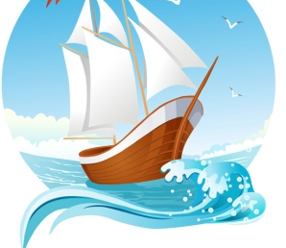
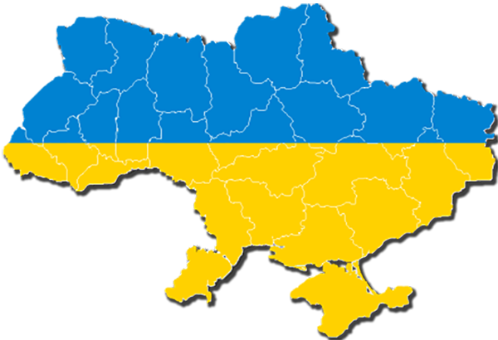


Slide 2
Фенологічні спостереження
Який сьогодні день?
Який сьогодні місяць?
Якою є тривалість дня і ночі?
Чи був вітер коли ви йшли до школи?
Яким був його напрямок?
Якою є температура повітря?
Чи були опади?

Slide 3
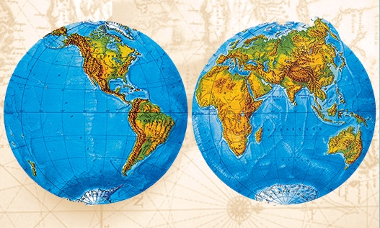
Який колір переважає на карті?

Slide 4
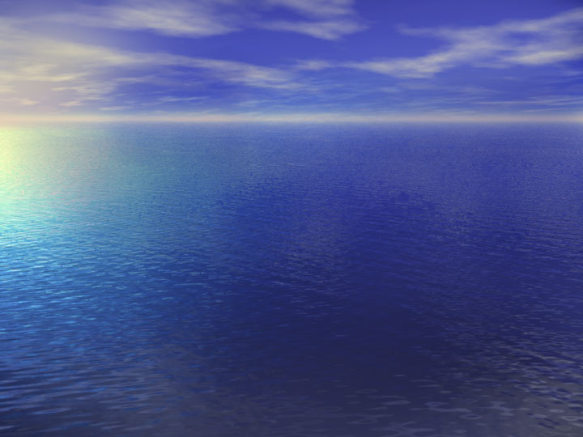
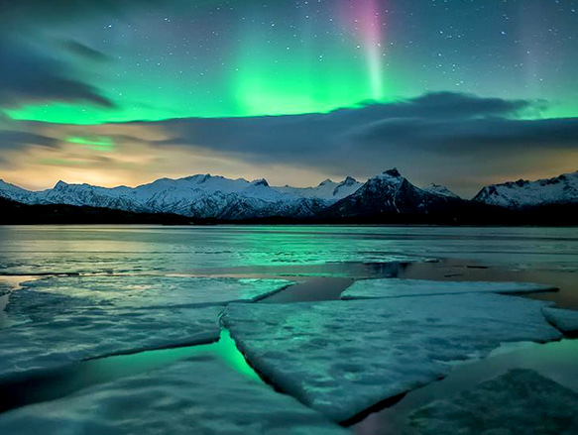
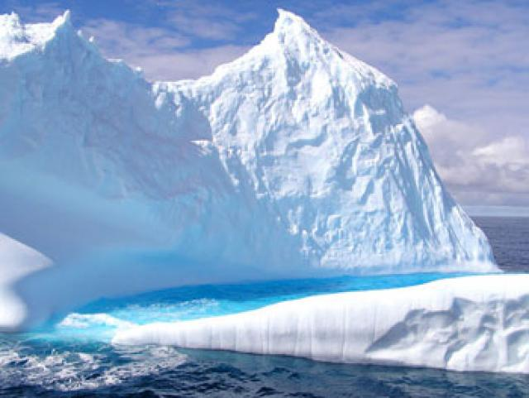
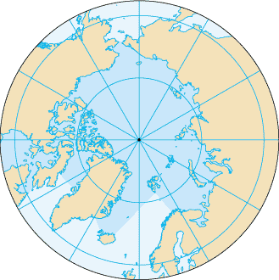
Північний Льодовитий океан.
Значення світового океану
Найменший океан на Землі, розташований навколо Північного полюса, між Північною Америкою і Євразією.
Північна
Америка
Євразія

Slide 5
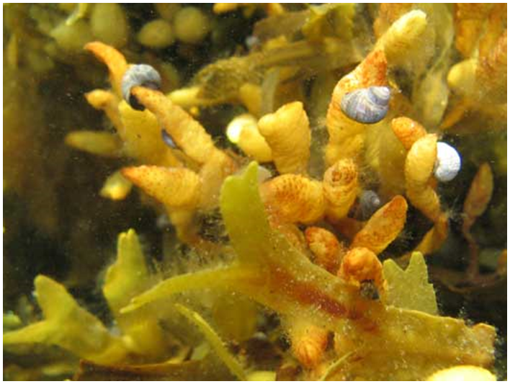
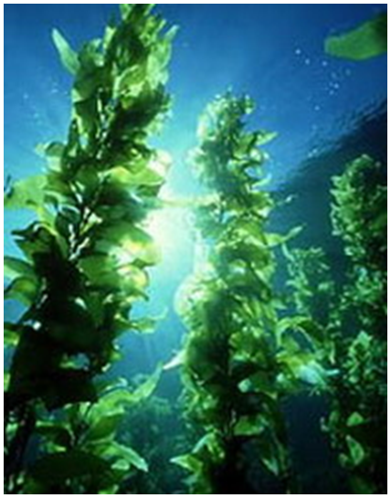
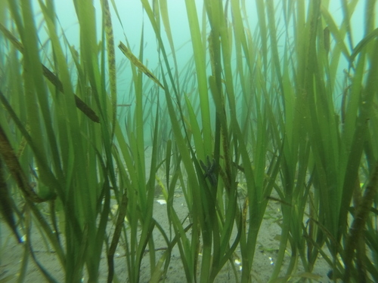
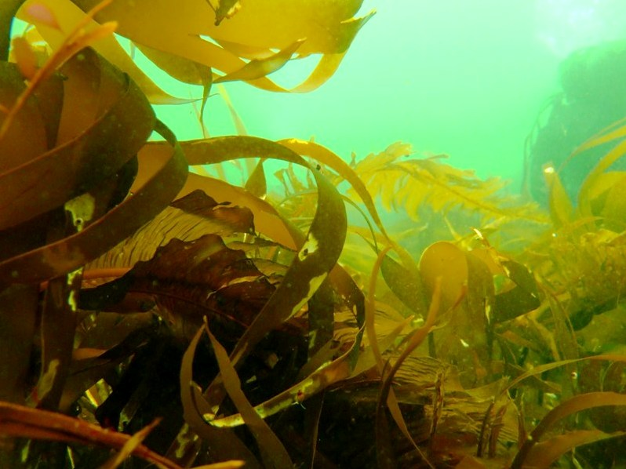
Рослинний світ Північного Льодовитого океану
фукус
ламінарія
зостер

Slide 6
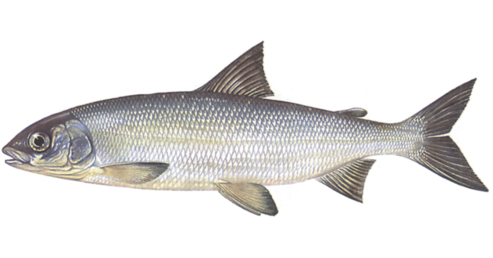
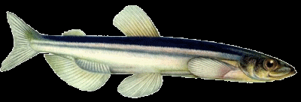
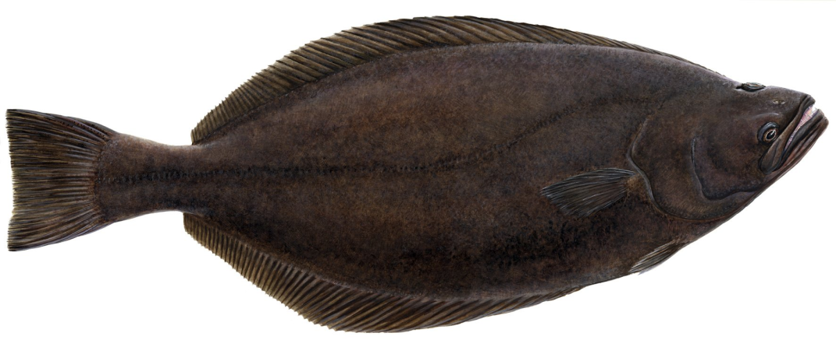
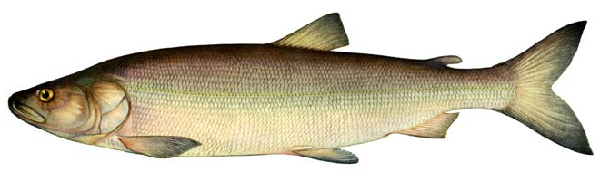
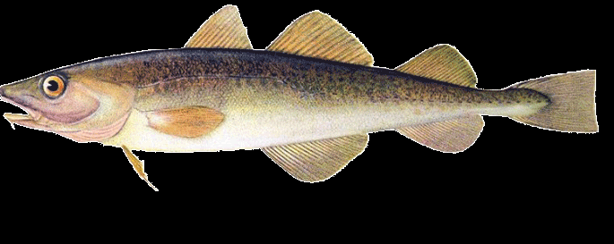
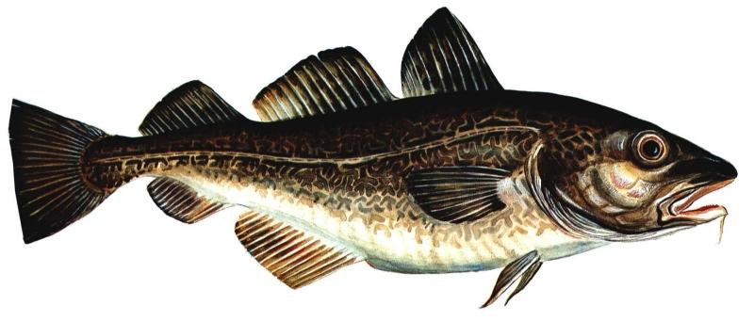
мойва
сиг
палтус
нельма
навага
сайка

Slide 7
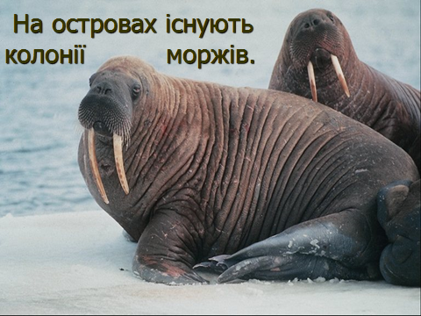
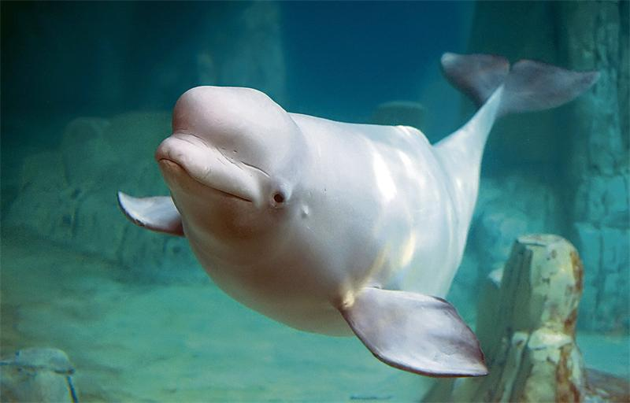
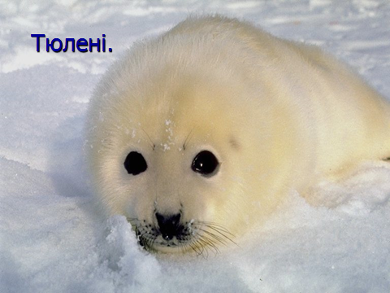
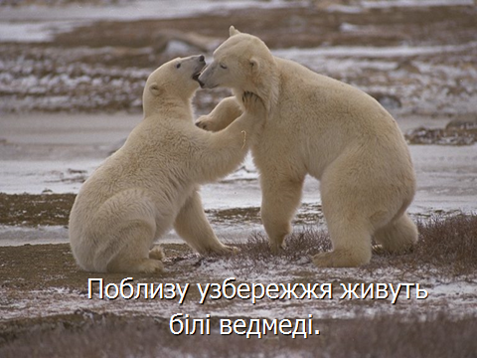
Білухи

Slide 8
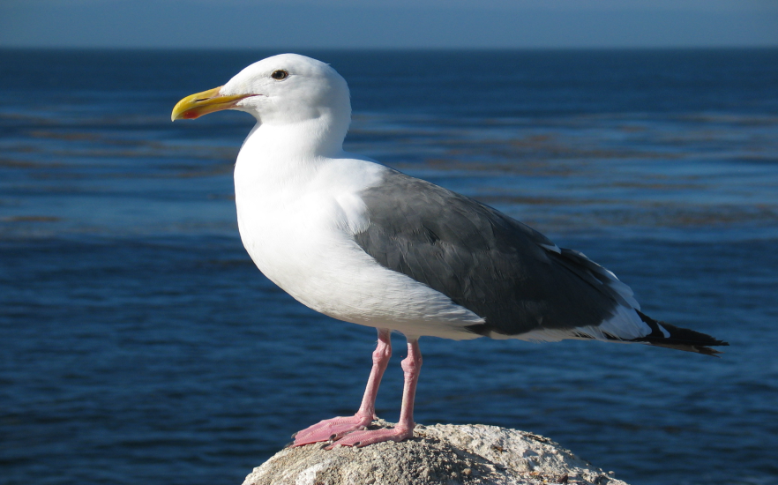
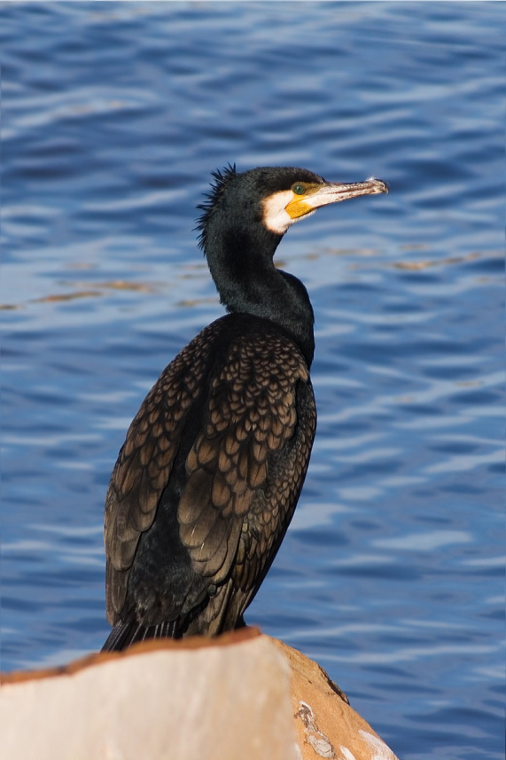
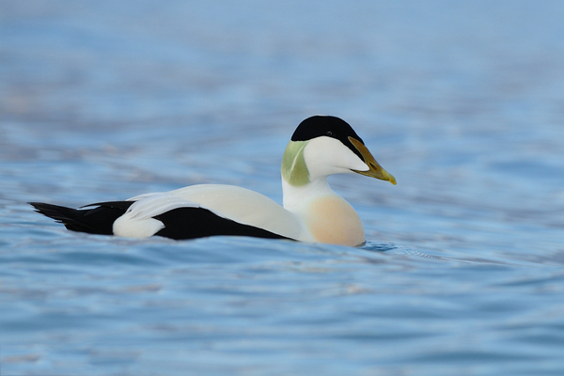
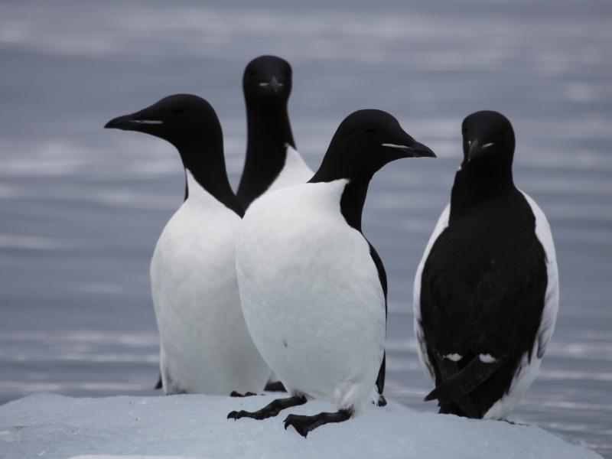
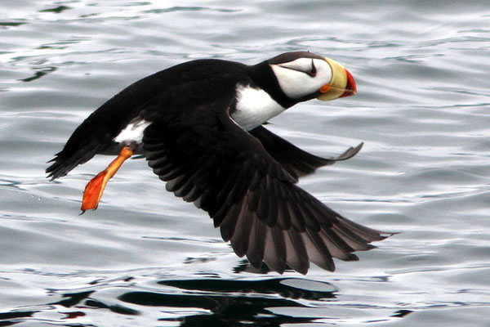
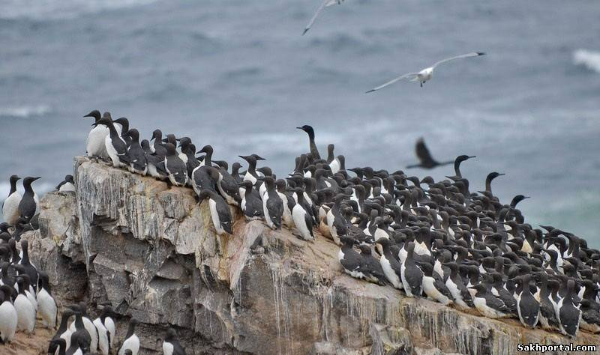
Чайка
Гага
Баклан
Топірець
Кайри
Влаштовують ʺпташині базариʺ

Slide 9
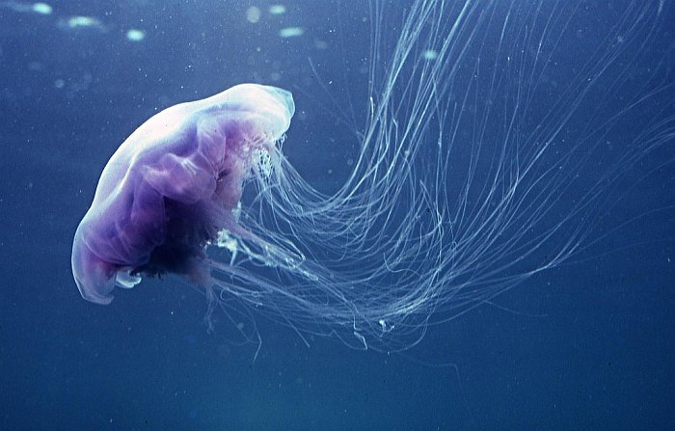
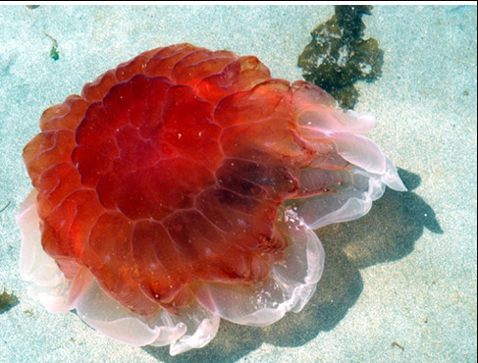
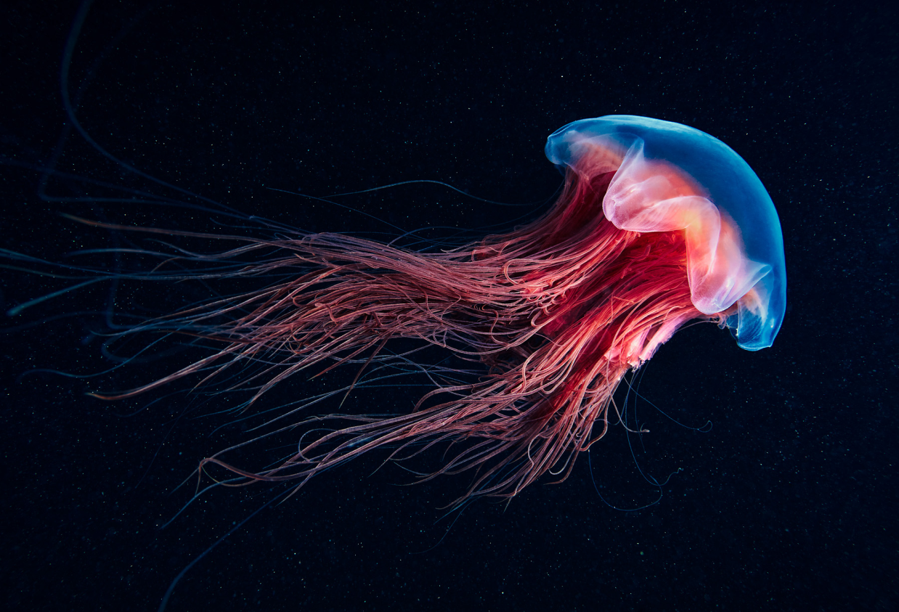
Найбільша медуза –
ціанея

Slide 10
Гра ʺЗнавці океанівʺ

Slide 11
Фізкультхвилинка

Slide 12
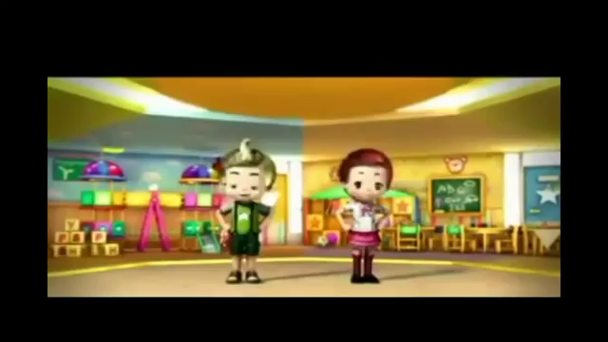

Slide 13

Світовий океан
Північний Льодовитий океан
Атлантичний
океан
Індійський океан
Тихий океан

Slide 14
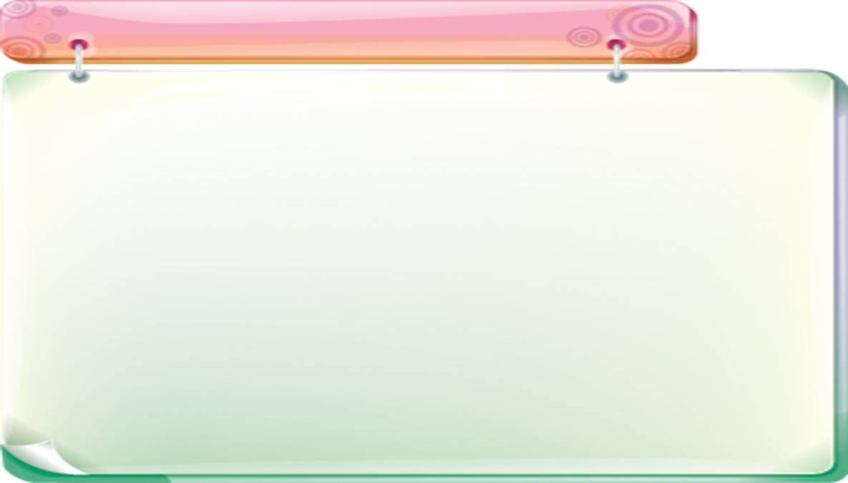
Домашнє завдання
С.81 – 84 (опрацювати матеріал у підручнику)
Скласти розповідь.
Моя подорож………океаном

Slide 15

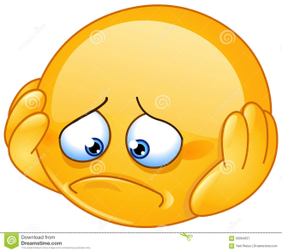

Рефлексія:
Що я дізнався на уроці?
Що я зрозумів?
Мені було цікаво, я дізнався багато нового,
я все зрозумів
Мені було нецікаво,
нічого нового я не дізнався
У мене виникли запитання з цієї теми

